Slide 1
La PrEP en 2024
Journées du Mont St Michel 2024
Dr Cédric Arvieux – Maladies infectieuses et Réanimation médicale

Slide 3
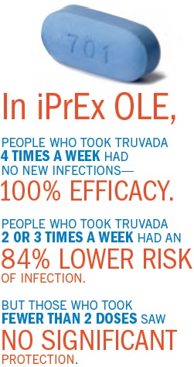
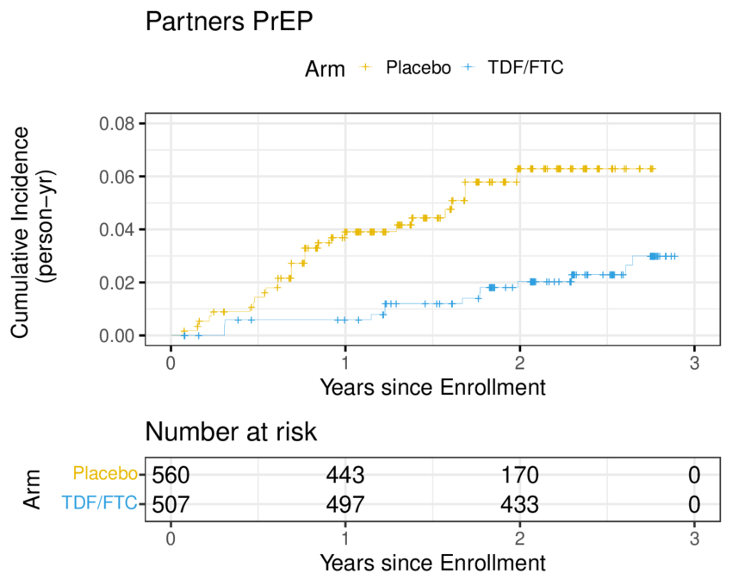
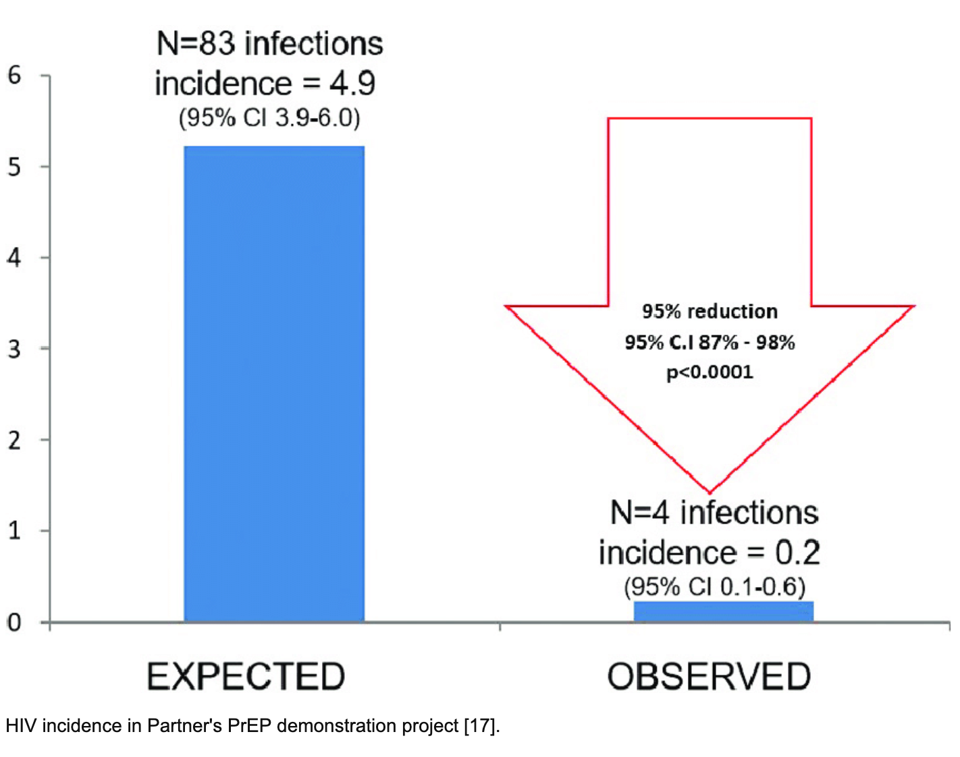
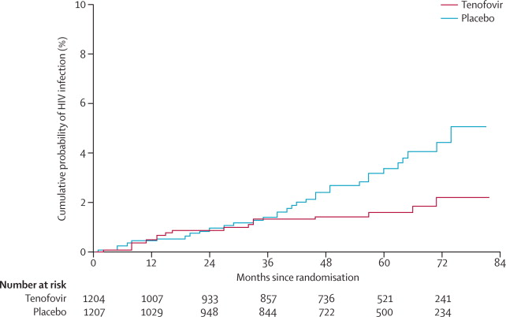
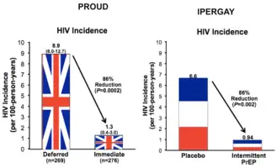
Les certitudes
La PrEP fonctionne (2010 → 2022)
Chez les HSH
Iprex, Ipergay , Proud, Prévenir
Chez les couples hétérosexuels sérodifférents
Partners PrEP, Partners Demonstration Project
Chez les usagers de drogues IV
The Bangkok Tenofovir study
Chez les femmes
Cabotégravir injectable (HPTN 084)
Anneaux vaginaux de dapivirine (RING, ASPIRE)
Notes:
Epiphare Lancet Public Health Volume 7, Issue 6, June 2022, Pages e529-e53
Parmi un total de 46 706 personnes, 256 patients infectés par le VIH ont été identifiés et appariés à 1213 témoins. Les utilisateurs de la PrEP représentaient 29 % des cas et 49 % des témoins. L’efficacité de la PrEP était de 60% (IC 95% 46 à 71) dans l’ensemble, atteignant 93% (84 à 97) pour une consommation élevée de PrEP, et 86% (78 à 92) si l’on exclut les périodes après l’arrêt de la PrEP. L’efficacité de la PrEP était significativement réduite chez les personnes de moins de 30 ans (26 % [-21 à 54]) et chez les personnes défavorisées sur le plan socio-économique (-64 % [-392 à 45]), ces deux groupes présentant une faible consommation de PrEP et des taux élevés d’abandon de la PrEP.

Slide 4
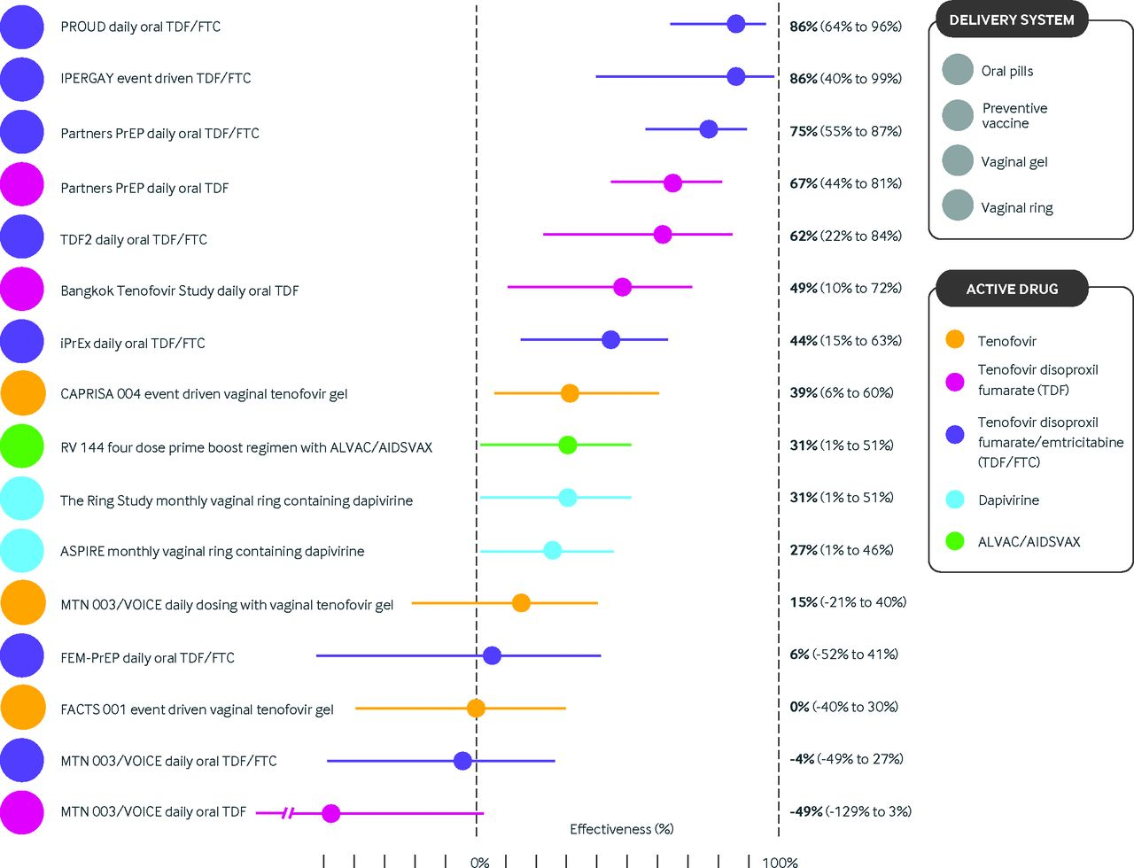

Slide 5
Occasions manquées de PrEP
Etude OMAPREP (2019 - 2020)

Slide 6
Facteurs associés à la connaissance de la PrEP
 | OR [CI95%] | p
Age (années) <25 | 0.36 [0.10-1.36] | 0.13
25-35 | 1
>35 Mode de contamination/ sexe | 0.35 [0.13-0.98] | 0.05
HSH | 1
Femmes | 0.03 [0.00-0.25] | 0.002
Autres modes chez les hommes | 0.11 [0.04-0.31] | <.0001
Chemsex : Oui vs Non | 3.19 [1.12-9.10] | 0.03
Fréquence de dépistage
1x/semestre ou plus vs moins d’1 fois /an | 3.15 [1.29-7.70] | 0.01

Slide 7
La cascade vers la PrEP en France en 2019…
%
100%
100
90
80
70
60
50
40
30
20
10
0
90%
64%
90%
70%
26%
40%
60%
15%
35%
5%
Infection récente
Au moins une CS médicale dans les 12 mois
Information Prévention VIH/IST
Information sur la PrEP
Proposition de mise sous PrEP
Prise de PrEP
Recently
infected
Medical
examination
Received
prevention information
Received PrEP
information
Received
proposal to use PrEP
Used PrEP

Slide 8
Une implémentation progressive…

Slide 9
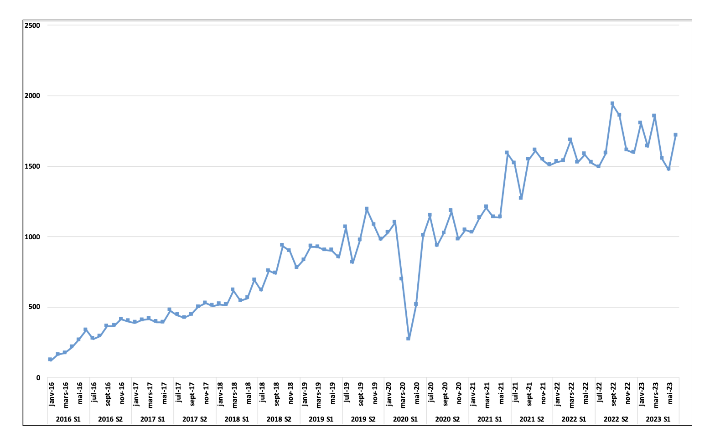
Une relative stagnation des nouvelles prescriptions en 2022-2023…
Données Epiphare – SNDS jusqu’au 30 juin 2023

Slide 10
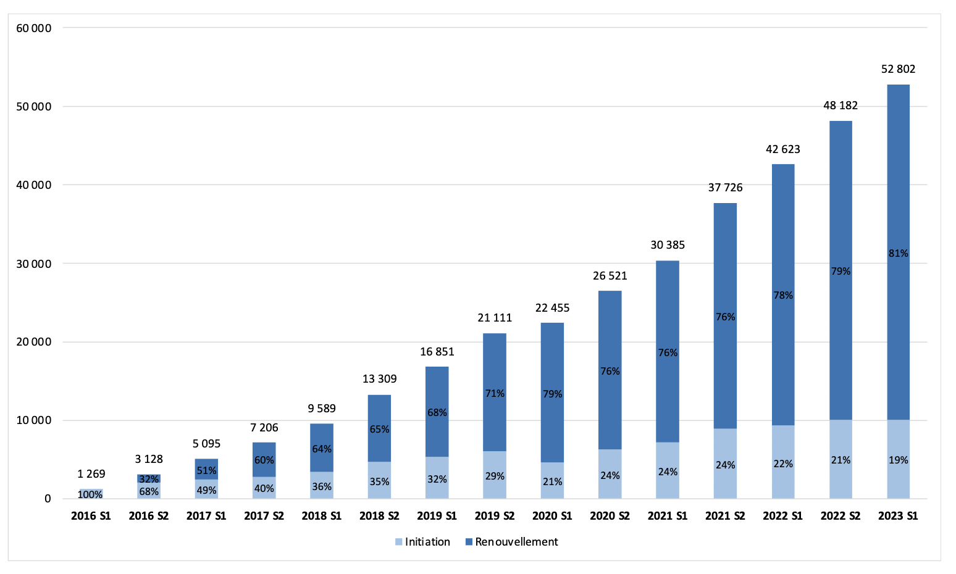
… alors que la PrEP n’est pas encore assez largement prescrite
Données Epiphare – SNDS jusqu’au 30 juin 2023
Au 30 juin 2023,
84 997 personnes avaient initié une PrEP

Slide 11
Caractéristiques des personnes sous PrEP en France
La situation actuelle
97% d’hommes !
Age moyen 36 ans
71% dans commune de > 200.000 habitants
Les tendances
Femmes : 2% au 1er semestre 2021, 4,6 % au 1er semestre 2023 👏
Age médian ↘️ : 37 ans en 2016, 33 ans depuis 2020 . < 25 ans : 21 → 24%
Augmentation de la CMU-C/CSS (7% → 8,9%)
Petites villes (<10.000) / rural ↗️ : 15.5 %
Données Epiphare – SNDS jusqu’au 30 juin 2022
Notes:
Les personnes ayant initié une PrEP par Truvada® ou génériques en France entre le 1er janvier 2016 et
le 30 juin 2022 sont principalement des hommes (97%), âgés de 36 ans en moyenne. Sept pourcents
étaient bénéficiaires de la CMU-C et moins d’1% bénéficiaient de l’AME. La grande majorité (72%)
résidait dans des communes appartenant à des unités urbaines de plus de 200 000 habitants (Tableau
3).
Au cours de la dernière année, la proportion de femmes a légèrement augmenté, passant de 2% au
premier semestre 2021 à 4% au premier semestre 2022. L’âge médian à l’initiation de la PrEP, en baisse
régulière depuis 2016, a continué à diminuer au cours de la période récente, passant de 33 ans au
premier semestre 2021 à 32 ans au premier semestre 2022. Ceci reflète la poursuite de l’augmentation
de la part des personnes âgées de 25 ans ou moins, passée de 21% au premier semestre 2021 à 24%
au premier semestre 2022.
La proportion de bénéficiaires de la CMU-C à l’initiation de la PrEP a atteint 8,5% au premier semestre
2022. Cette proportion ne dépassait pas 7% jusqu’au second semestre 2020.
La part des personnes résidant dans des communes appartenant à des unités urbaines de 200 000
habitants et plus a diminué au cours de la dernière année (de 72% au premier semestre 2021 à 67%
au premier semestre

Slide 12
Efficacité de la PrEP en vie réelle en France : étude à partir des données du Système National des Données de Santé (SNDS)
H. Jourdain, S. Billioti de Gage, D. Desplas, R. Dray-Spira
EPI-PHARE

Slide 13
Résultats : Population d’étude
20,4 millions d’hommes de 18-65 ans
résidant en France métropolitaine
entre le 01/01/2016 et le 30/06/2020
46 706 hommes
identifiés à haut risque
d’infection VIH
(dont 28 352 utilisateurs de PrEP)
256 cas
1213 témoins

Slide 14
Efficacité de la PrEP globalement et selon les modalités d’utilisation de la PrEP
 | Cas n (%) | Témoins n (%) | ORa (IC 95%) | Efficacité (IC 95%)
Non utilisateurs de PrEP | 183 (71) | 622 (51) | Ref. | Ref.
Utilisateurs de PrEP
Globalement | 73 (29) | 591 (49) | 0,40 (0,29-0,54) | 60% (46%-71%)
Selon le niveau de couverture PrEP
Faible (<50%) | 57 (22) | 239 (20) | 0,82 (0,57-1,18) | 18% (-18%-43%)
Intermédiaire (50-75%) | 11 (4) | 117 (10) | 0,31 (0,16-0,59) | 69% (41%-84%)
Elevé (≥75%) | 5 (2) | 235 (19) | 0,07 (0,03-0,16) | 93% (84%-97%)
En excluant les périodes d’arrêt de PrEP | 21 (10) | 417 (43) | 0,14 (0,08-0,22) | 86% (78%-92%)

Slide 15
çA BOUGE DANS LE MONDE…

Slide 16
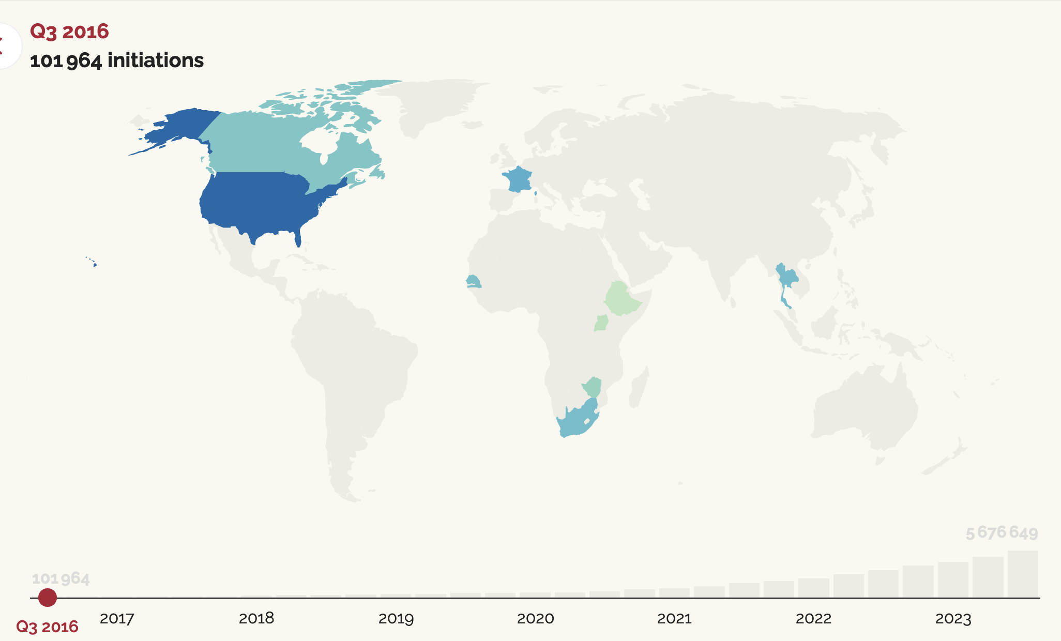

Slide 17
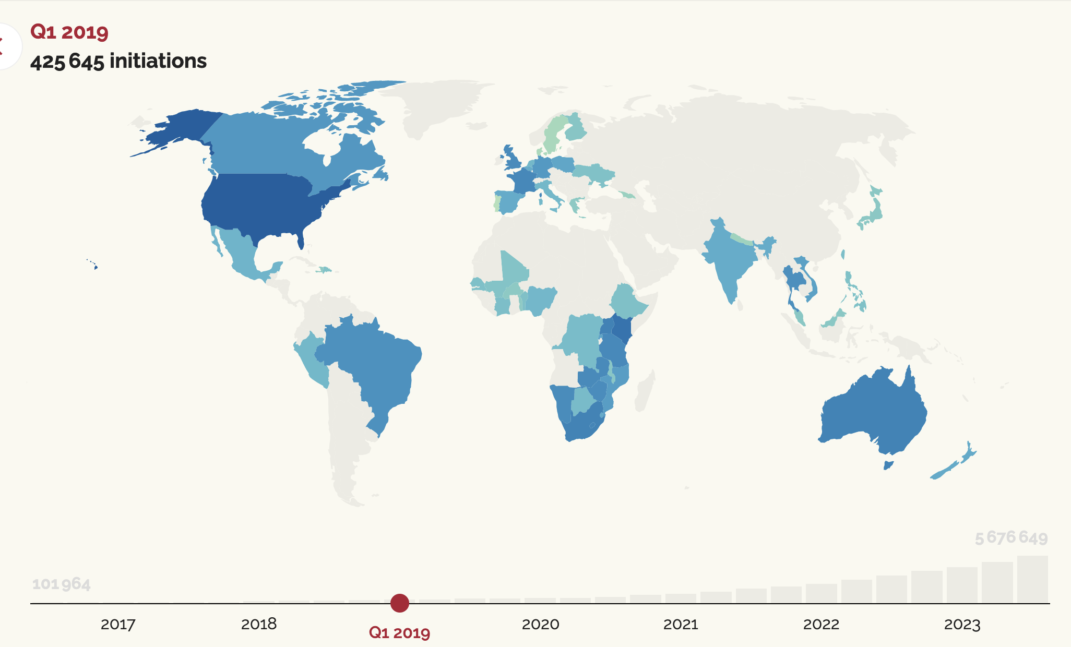

Slide 19
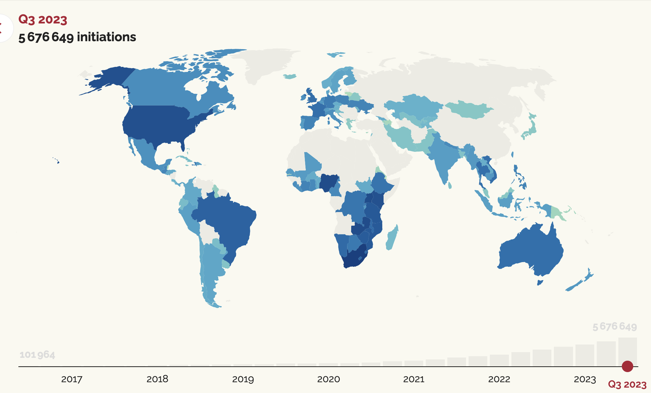

Slide 20
Résumé des constats
Dynamique insuffisante des nouvelles mises sous PrEP
Population bénéficiaire trop monomorphe
Hors assurance maladie, accès inadapté
Manque de solutions adaptées pour les femmes
Occasions manquées

Slide 21
Ce que l’on a à disposition

Slide 22
Disponibles actuellement
Emtricitabine / Ténofovir Disoproxil Fumarate (Ex Truvada®)
Emtricitabine / Ténofovir Alafénamide
Dapivirine en anneaux vaginaux
Cabotégravir injectable

Slide 23
Rappel Cabotégravir

Slide 24
LA PrEP avec CAB injectable est hautement efficace chez les HSH et les femmes transgenres
52 HIV infections in 6389 PY of follow-up
1.4 (IQR 0.8-1.9) years median per-participant follow-up
HIV Incidence
Hazard Ratio (95% CI)
3 | 13 Infections 0,41 3202 PY | 39 Infections 1,22 3187 PY
2,5
2
1,5
1
0,5
0 | CAB n=2244 | TDF/FTC n=2250
Favors CAB
Favors TDF/FTC
HIV Incidence Rate/100 PY
y
t
ri
o
ri
e
f
n
i n
No
0.34
Superiority
Non-Inferiority
0.18
0.62
0.75
1.23
NI margin
CI, confidence interval
Landovitz RJ et al. NEJM 2021

Slide 25
Le Cab injectable reste hautement efficace en phase ouverte
42 incident HIV infections in 2865 PY of follow-up
10.4 months median per-participant follow-up
3
2,5
2
1,5
1
0,5
0
HIV Incidence
31 Infections
2,20
Hazard Ratio (95% CI)
Favors CAB
Favors TDF/FTC
HIV Incidence Rate/100 PY
y
t
ri
o
ri
e
f
n
i n
No
11 Infections
0,76
CAB
n=1662
0.33
Superiority
Non-Inferiority
0.17
0.66
1455 PY
1410 PY
TDF/FTC
n=1627
0.75
1.23
NI margin
CI, confidence interval
Landovitz RJ et al. CROI 2022

Slide 26
Mais : Infections VIH malgré des injections de CAB dans les temps impartis
A1 | 93%
A2 | 93%
A3 | 90%
A4 | 97%
B1 | 78%
B2 | ?
B3 100%
B4 | 95%
B5 | 3%
C1 | 96%
C2 | 98%
C3 | 96%
D1 100%
D2 | 97%
D3 | 97%
D4 | 90%
4
*
Emergence of INSTI RAM (Q148R, G140S, R263K) 15 tested
1 baseline infection and 5 out of 5 incident infections with on time injections
5.7
2.9
*
5
4
*
5.4 3.6
*
5.4
9.9
37.9
20.2
10
53.1
*
5
98.4
*
5.1
6.3
6.9
6.9
31
*
5.1 3.6
8.3
6.3
11.7
13.1
9
*
Step 1: Oral CAB lead-in Step 2: CAB LA 600 mg IM
Step 2: CAB LA injection > 2 week overdue Step 3: Open-label TDF/FTC
Step 3: Overdue TDF/FTC dispensation
Annual follow-up
% Percent adherence to oral lead-in
CAB LA 600 mg IM
Open-label TDF/FTC dispensed HIV-infection
* First site positive HIV test
5
44.9
*
3.9
1.3
4
*
6.6
*
*
2.7 2.1
4.7
4 8 8 7.3
10.7
5.3
8
8
8
*
1
5
4
8
8
8
8
*
5.1
3.9
8
8.9
7.1
*
5
4
8
1.3
6.3
*
10w
20w
30w
40w
50w
60w
70w
80w
90w
100w
110w
120w
130w
140w

Slide 27
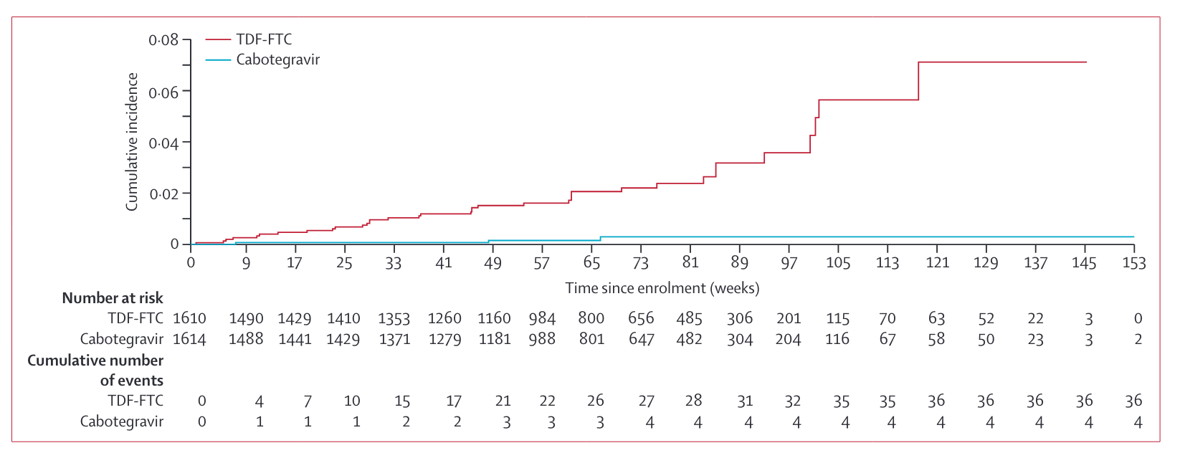
HPTN 084
PrEP TDF/FTC versus Cabotégravir chez les femmes

Slide 28
Le futur
L’avenir de la PrEP…

Slide 29
Les agents en cours d’étude
Lénacapavir Sc
Ac neutralisants à large spectre (bNAbs)
Islatravir
Po
Implant sous-cutané

Slide 30
Focus Len
Lénacapavir vs TDF/FTC (ou TAF/FTC) en Afrique Australe (Purpose 1)
Phase 3 randomisée
Femmes 16-25 ans
En cours, 6.000 inclusions
Lénacapavir vs TDF/FTC (ou TAF/FTC) mondiale (Purpose 2)
Phase 3 randomisée
HSH
Inclusions terminées, 3.300.
Lénacapavir vs TDF/FTC chez les femmes aux USA (Purpose 3)
Phase 2, randomisée
250 femmes
Recrutement en cours
Purpose 4 et 5 (France)

Slide 31
Lenacapavir Prevention Trial in Women (Purpose 1)

Slide 32
Les recos actuelles

Slide 34
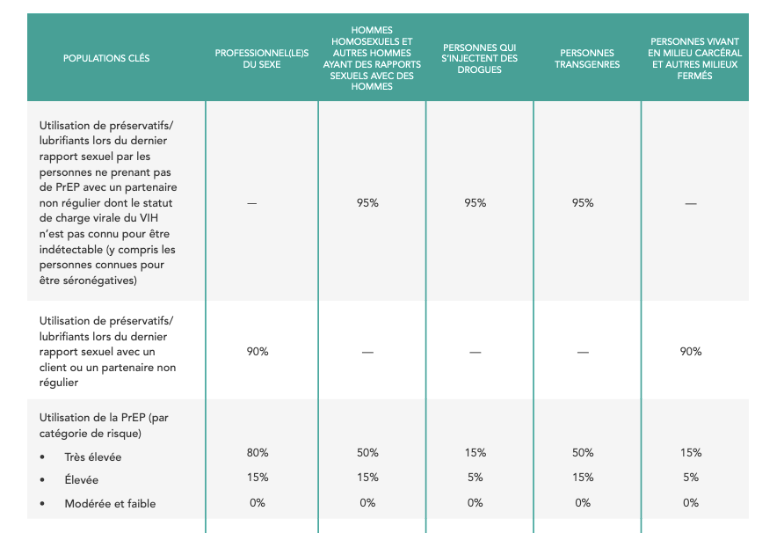
Objectifs 2025

Slide 35
Les futures recommandations

Slide 36
Comment parer à la lenteur des nouvelles prescriptions ?
Faire de la PrEP un outil banalisé en santé sexuelle
Toute personne sexuellement active ou en voie de l’être doit avoir été informée sur la PrEP
Elargir la base de prescripteurs
Infirmières par protocole de coopération
Sage-femme par modifications légales
Formation +++ des spécialistes en médecine générale
Simplifier prescription et suivi

Slide 37
La PrEP : pour qui ?

Slide 38
Situation générale (1)
Toutes les personnes doivent être informées sur l’existence de la PrEP
Identifications des personnes à haut risque d’acquisition du VIH
Les hommes ayant des relations sexuelles avec des hommes (HSH) ou les personnes trans, quelle que soit la manière dont ils définissent leur identité sexuelle, rapportant des situations d’exposition au VIH présentes, passées ou futures (Grade A)
Les femmes et les hommes hétérosexuels présentant un contexte de forte prévalence ou de forte exposition au VIH:
Personne ou partenaire(s) originaires de pays à forte endémie (en particulier l’Afrique subsaharienne, les Caraïbes et l’Amérique du sud). (Grade A)
Partenaires multiples et/ou partenaires concomitants. (Grade B)
Travailleurs du sexe (TDS) ou Sexe transactionnel (AE).

Slide 39
Situation générale (2)
Un contexte relationnel de forte exposition au VIH :
Partenaires de statut VIH inconnu ou perçu comme à risque d’acquisition du VIH (AE).
Partenaire vivant avec le VIH avec une charge virale détectable (Grade A) ou dont la quantification de la charge virale est inconnue.
Femmes évoquant une exposition possible au VIH ou à des violences sexuelles, y compris femmes enceintes (AE).
Frein du ou des partenaires à l’utilisation d’autres moyens de protection (AE).
Rapports sexuels avec utilisation de produits psycho-actifs (Chemsex)
Des situations individuelles de forte exposition au VIH (AE) :
Non utilisation du préservatif lors de rapports vaginaux ou anaux.
Marqueurs évoquant une exposition (autres IST, IVG...)
Antériorité ou dans les suites d’un traitement post-exposition (TPE) au VIH.
Les usagers de produits psycho actifs injectables avec échanges de seringues (Grade C)
Partenaire sexuel ou d’injection de statut VIH inconnu ou perçu comme à risque d’infection du VIH ;
Partenaire d’injection positif au VIH
Partage du matériel d’injection.
Pratique d’injection de produits psycho-actifs en contexte sexuel (« SLAM »)

Slide 40
Être potentiellement large dans les indications
Les situations ne doivent pas être utilisées comme des critères de sélection mais servent à guider la discussion avec la personne et à l’aider à prendre une décision éclairée quant à l’utilisation de la PrEP.
La demande exprimée pour des motifs d’amélioration de la qualité de vie sexuelle doit notamment être entendue.
Toute demande de mise sous PrEP provenant de la personne sera considérée par le médecin, quel que soit le niveau d’exposition déclaré ou identifié.

Slide 41
PrEp et population spécifique
Pas de problème PrEP/ Hormones féminisantes pour population Trans
Pas de CI à la PrEP chez la femme enceinte ou allaitante
Voire majoration de l’indication de la PrEP…
En cas d’infection VHB active, la PrEP doit être prescrite en schéma continu

Slide 42
La PREP : Comment?

Slide 43
Schémas de PrEP
La PrEP est toujours débutée avec 2 comprimés en dose de charge, quel que soit le régime (continu ou discontinu) et le genre.
Pas de CI majeure à la PrEP par TDF/FTC
Infection VIH 😅
Insuffisance rénale (→ Cabotégravir)
Schéma continu ou discontinu
Pour les personnes éligibles aux deux schémas, le meilleur est celui qui leur permet de ne pas oublier leurs prises et qui convient le mieux à leur vie sexuelle du moment.
Dans le schéma discontinu, une période d’expositions plus rapprochées peut conduire à une prise quotidienne, constituant un continuum entre les deux modes de prises.
Perméabilité/adaptabilité entre les deux régimes de prescription

Slide 44
suivi biologique PrEP
Initial
Sérologie VIH, Créat, ALAT, bilan IST
Statut vaccinal (VHB, VHA, Papillomavirus) et sérologies des hépatites
B-HCG chez les femmes en âge de procréer
Possibilité de charge virale en cas de doute sur primo-infection
Suivi
Sérologie VIH, Créat, ASAT à un mois
Sérologie VIH, Créat, ASAT, bilan IST tous les 3 à 6 mois à définir avec le patient
Sérologie VHC si pratique anale traumatique

Slide 45
Vaccination
Mise à jour vaccinations standards
Hépatite B
Hépatite A chez les HSH
Papillomavirus pour toutes les personnes < 26 ans.
Mpox 2 doses (discussion en cours rappel M18)
Pas de vaccin Méningo B pour prévenir les infections à gonocoques

Slide 46
Doxypep
Chez les personnes sous PrEP, il n’est pas recommandé de mettre en œuvre un traitement post-exposition par doxycycline 200 mg en prévention des IST bactériennes (AE).
L’indication peut être évaluée au cas par cas, notamment chez les personnes ayant des ATCD d’IST rapprochées (> 2/an)
au plus tôt après un rapport sexuel sans préservatif, et jusqu’à 72 h après celui-ci (AE).

Slide 47
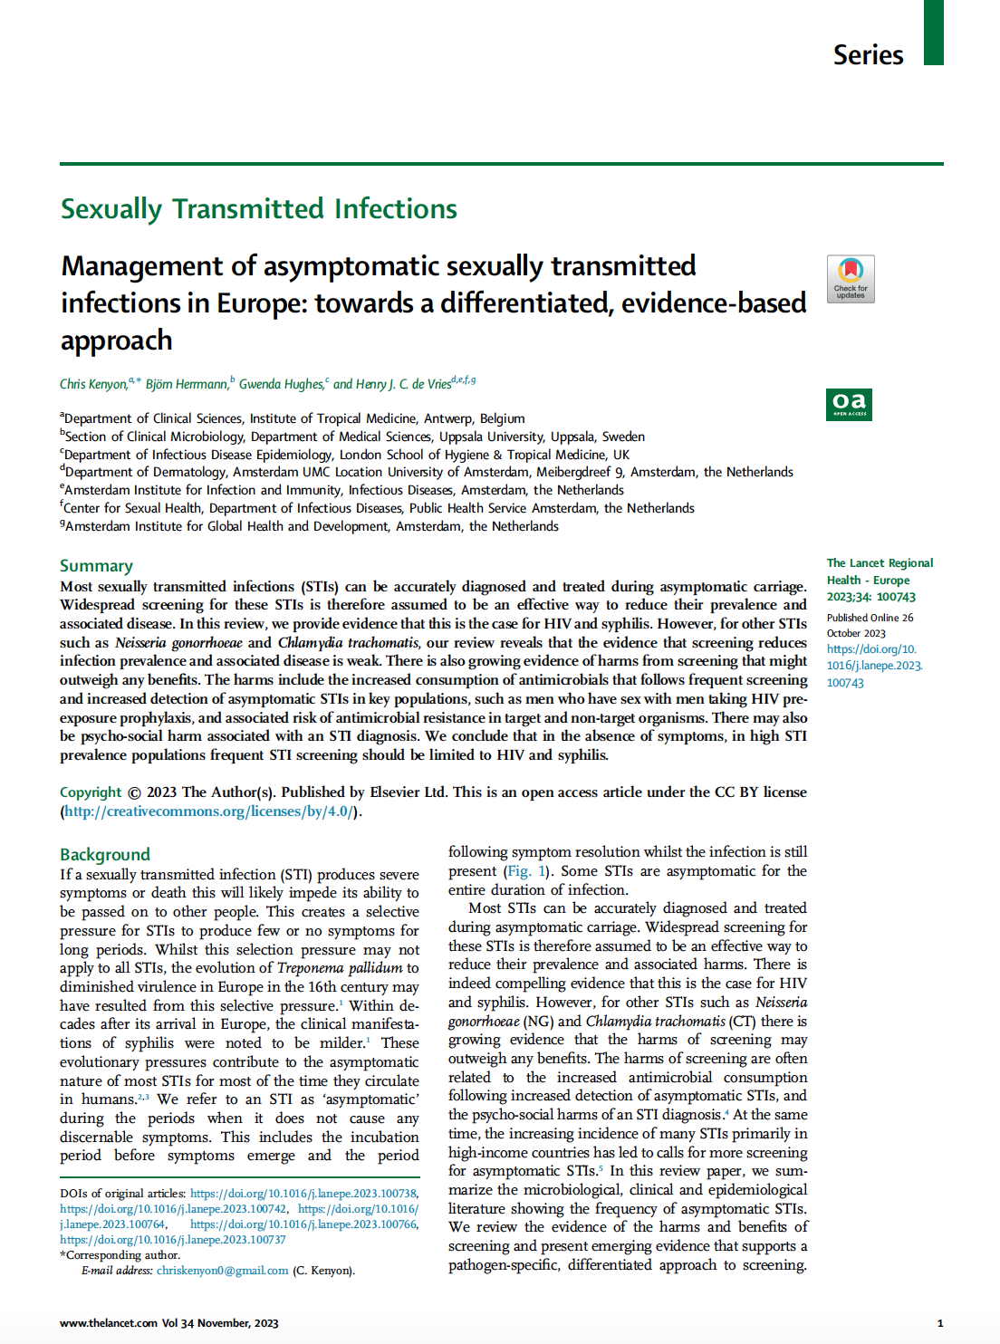
Modalité de suivi
Initiation
M1
Bonne compréhension du schéma de prise
Tolérance
Sérologie VIH
Puis tous les 3 à 6 mois
Au moins deux bilans d’IST/an
Discussion en cours sur le screening des IST asymptomatiques
Intérêt démontré pour VIH et Syphilis
Intérêt non démontré pour chlamydiae et gonocoques… Notamment dans les populations à haut risque

Slide 48
Recommandations aux autorités afin d’élargir l’accès à la PrEP du VIH
Impliquer directement les sage-femmes dans la prescription de PrEP.
Rendre effectif l’accès de la PrEP aux mineurs.
Rendre effectif l’accès de la PrEP aux populations qui cumulent les vulnérabilités.
Accélérer l’accès aux molécules à longue durée d’action
Mettre à jour la réglementation du TDF/FTC pour la PrEP en schéma discontinu.

Slide 49
En pratique

Slide 50
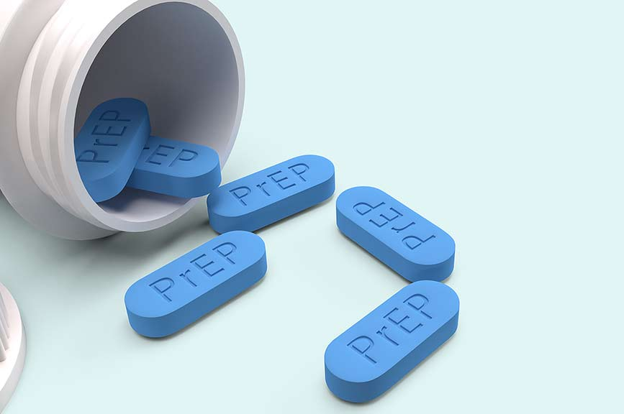
Comment éviter les « occasions manquées » ?

Slide 51
En Conclusion
Améliorer l’accès pour les femmes
Améliorer l’accès pour les populations vulnérables
Sans droits sociaux
Mineurs…
Diversifier les propositions
Cabotégravir injectable
Anneaux biphasiques, implants
Elargir la base des prescripteurs
Protocoles de coopération
Sages-femmes
Nouvelles recos : printemps 2024

Slide 52
Remerciements
Groupe PrEP/TPE nouvelles recos
Pauline Penot, Jérémy Zeggagh, Hugues Fischer, Paul Emmanuel Devez, Etienne Fouquet, Eric Cua, David Rey, Guillaume Conort & Stéphane Tuffier
Rose-Mary Dray-Spira et le groupe EPIPHARE

